Slide 1
사인과 코사인의 도함수

Slide 2
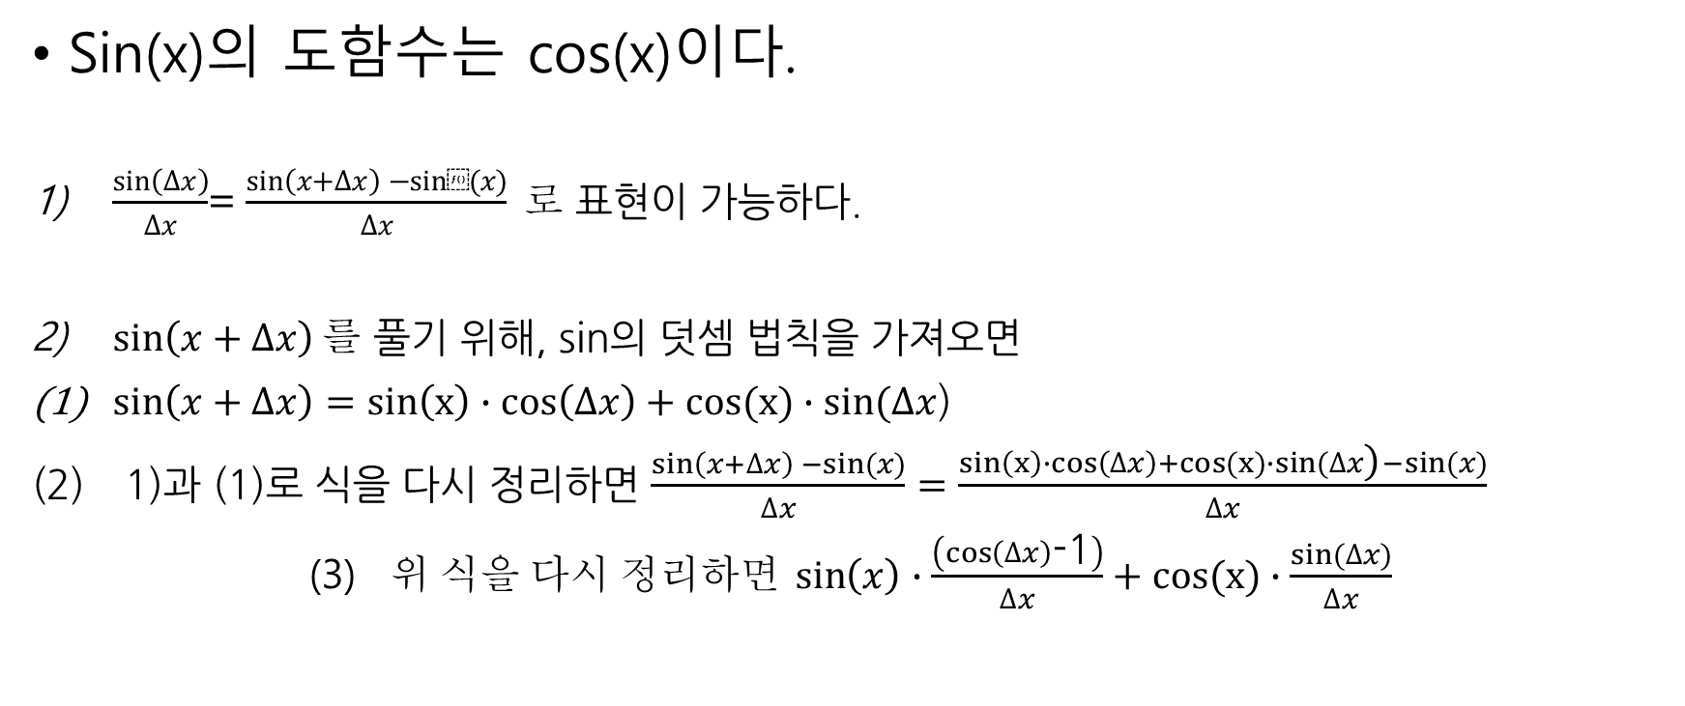
정의
Sin(x)의 도함수는 cos(x)이다.
$\frac{\sin\left(∆x\right)}{∆x}$= $\frac{\sin\left(x+∆x\right) −sin⁡(x)}{∆x} 로$ 표현이 가능하다.
$\sin\left(x+∆x\right)를$ 풀기 위해, sin의 덧셈 법칙을 가져오면
$\sin\left(x+∆x\right)=sin\left(x\right)∙cos\left(∆x\right)+cos(x)∙sin(∆x$)
1)과 (1)로 식을 다시 정리하면 $\frac{\sin\left(x+∆x\right) −sin⁡(x)}{∆x}=\frac{sin\left(x\right)∙cos\left(∆x\right)+cos(x)∙sin(∆x\text{)}{−sin⁡(x)}}{∆x}$
위$식을 다시 정리하면 \sin\left(x\right)∙\frac{\left(\cos\left(∆x\right)\text{-1}\right)}{∆x}+cos(x)∙\frac{sin⁡(∆x)}{∆x}$

Slide 3


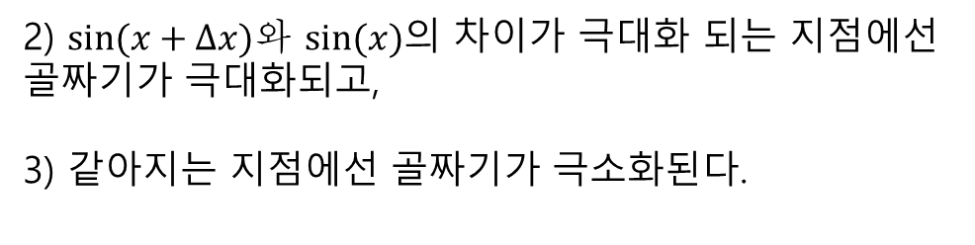


정의
Sin(x)의 도함수는 cos(x)이다.
3) $\frac{sin⁡(∆x)}{∆x}$을 구하면
(1)
$$sin⁡(x+∆x)$$
$$sin⁡(x)$$
2) $sin⁡(x+∆x)와$ $sin⁡(x)$의 차이가 극대화 되는 지점에선
골짜기가 극대화되고,
3) 같아지는 지점에선 골짜기가 극소화된다.
$$\frac{sin⁡(∆x)}{∆x}$$

Slide 4
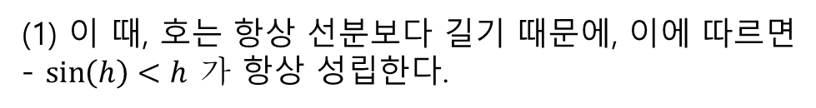


정의
Sin(x)의 도함수는 cos(x)이다.
(2)위에서 구한 그래프를 염두해 두고, $\lim_{x→a}{\frac{\sin\left(∆x\right)}{∆x}}를$ 생각할 때 ,
이는 비율이므로, $\sin\left(∆x\right)$와 $∆x$ 의 비율을 보면 그래프의 파형을 알 수 있다.
sin(h)
이 때, 호는 항상 선분보다 길기 때문에, 이에 따르면
- $\sin\left(h\right)<h 가$ 항상 성립한다.
R=1
1h
(2) 즉, $\max\left(\sin\left(x+∆x\right)−\sin\left(x\right)\right)≤∆x$ 이므로,
비율로 봤을때 이는 아무리 커봤자
$\frac{\sin\left(x+∆x\right)−\sin\left(x\right)}{∆x}≤1$ 을 항상 만족한다.
(3) x=0에서 이 함수가 극대화 되므로,
$\lim_{x→0}{\frac{\sin\left(∆x\right)}{∆x}}$=1 이다.
1h

Slide 5
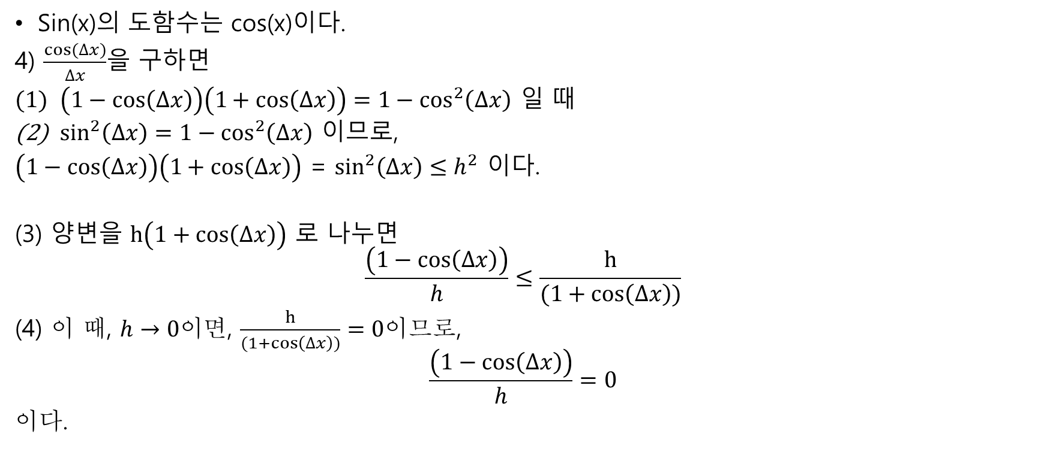
정의
Sin(x)의 도함수는 cos(x)이다.
4) $\frac{cos(∆x)}{∆x}$을 구하면
$\left(1−cos\left(∆x\right)\right)\left(1+cos\left(∆x\right)\right)=1−\cos^{2}\left(∆x\right)$ 일 때
$\sin^{2}\left(∆x\right)=1−\cos^{2}\left(∆x\right)$ 이므로,
$\left(1−cos\left(∆x\right)\right)\left(1+cos\left(∆x\right)\right)$ = $\sin^{2}\left(∆x\right)≤h^{2}$ 이다.
(3) 양변을 $h\left(1+cos\left(∆x\right)\right)$ 로 나누면
$$\frac{\left(1−cos\left(∆x\right)\right)}{h}≤\frac{h}{(1+\cos\left(∆x\right))}$$
(4) 이 때, $h→0이$면, $\frac{h}{(1+\cos\left(∆x\right))}=0이$므로,
$$\frac{\left(1−cos\left(∆x\right)\right)}{h}=0$$
이다.

Slide 6
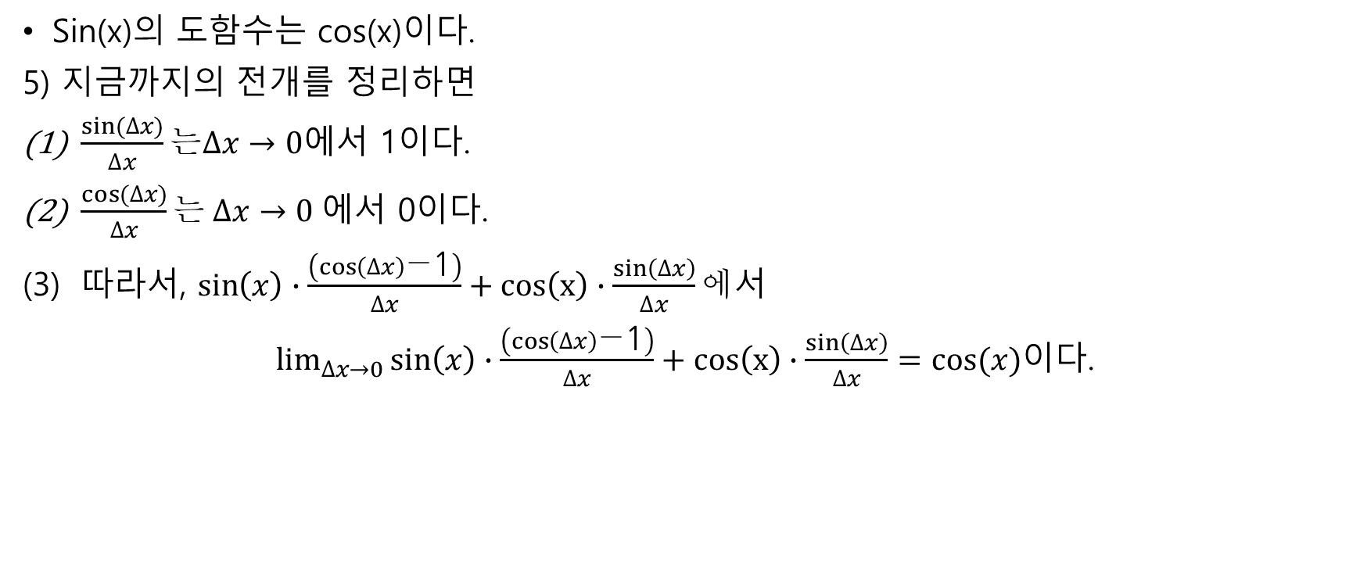
정의
Sin(x)의 도함수는 cos(x)이다.
5) 지금까지의 전개를 정리하면
$\frac{sin⁡(∆x)}{∆x}는∆x→0$에서 1이다.
$\frac{cos(∆x)}{∆x}는 ∆x→0$에서 0이다.
따라서, $\sin\left(x\right)∙\frac{\left(\cos\left(∆x\right)\text{−1}\right)}{∆x}+cos\left(x\right)∙\frac{\sin\left(∆x\right)}{∆x}에$서
$\lim_{∆x→0}{\sin\left(x\right)∙\frac{\left(\cos\left(∆x\right)\text{−1}\right)}{∆x}+cos\left(x\right)∙\frac{\sin\left(∆x\right)}{∆x}}=cos⁡(x)이$다.

Slide 7
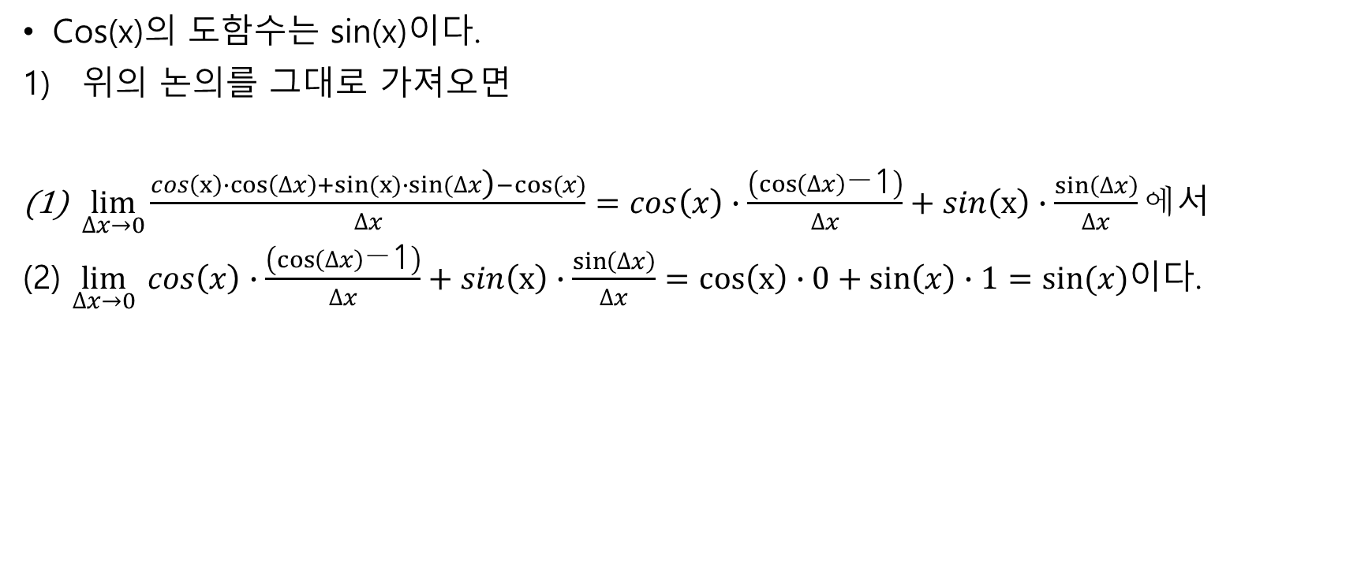
정의
Cos(x)의 도함수는 sin(x)이다.
위의 논의를 그대로 가져오면
$\lim_{∆x→0}{\frac{cos\left(x\right)∙cos\left(∆x\right)+sin(x)∙sin(∆x\text{)}{−cos⁡(x)}}{∆x}}=\cos\left(x\right)∙\frac{\left(\cos\left(∆x\right)\text{−1}\right)}{∆x}+sin\left(x\right)∙\frac{\sin\left(∆x\right)}{∆x}에\text{서}$
(2) $\lim_{∆x→0}$ $\cos\left(x\right)∙\frac{\left(\cos\left(∆x\right)\text{−1}\right)}{∆x}+sin\left(x\right)∙\frac{\sin\left(∆x\right)}{∆x}=cos\left(x\right)∙0+\sin\left(x\right)∙1=sin⁡(x)$이다.

